Slide 1
Afet Sonrası Ortaya Çıkan Çevre Sağlığı Sorunları
Hazırlayan: Araş. Gör. Dr. Edanur Sezgin

Slide 2
Afet / Olağan dışı durum
Yaralanma, can ve mal kaybı, ağır hasar gibi durumlarla kendisini gösteren; toplumun kendi olanaklarıyla baş edemeyeceği büyüklükte bir yıkıma sebep olan, ulusal ve/veya uluslararası düzeyde yardım gerektiren olaylara afet veya olağan dışı durum denir.

Slide 3
Afet sonrası çevre sağlığı
Su
İçme suyu
Atık su sistemleri
Gıda
Atıklar
Katı atıklar
Sıvı atıklar
Çevre kirliliği
Hava kirliliği
Su kirliliği
Toprak kirliliği

Slide 4
Afet sonrasında bozulma ihtimali yüksek olan çevre sağlığı hizmetleri:
Enerji üretim ve dağıtım sistemi,
Ulaşım sistemi,
Gıda üretim ve dağıtımı,
İçme ve kullanma suyu sistemi
Atık su toplama ve arıtma sistemi
A. Soysal, Olağan dışı durumlar ve çevre sunumundan

Slide 5
Afet sonrası görülebilecek çevre sağlığı sorunları
Binaların zarar görmesi
Su, elektrik, gaz, kanalizasyon sistemlerinin zarar görmesi
Biyolojik ve kimyasal kontaminasyon
Su ve gıda kontaminasyonu
Su, toprak ve hava kirliliği
Vektör üreme alanlarının çoğalması
Ulaşım ve iletişim kesintisi
Nüfus hareketlerine (göç) bağlı olarak gereksinimlerin artması
Etki şiddetinde nüfus yoğunluğu önemli!
Can ve mal kaybı açısından olduğu gibi yardım ve yeniden yapılanma açısından da zorluklar..
A. Soysal, Olağan dışı durumlar ve çevre sunumundan

Slide 6
Olağandışı Durumlarda Su
Bulaşıcı hastalık riski açısından önemli
Kalabalık yaşam, altyapı sorunları, atıklar, temiz suya erişimin güçlüğü
Yaşamın devamı için ılıman iklimlerde kişi başı 3 litre/gün, sıcak iklimlerde 6-10 litre/gün su gerekli
DSÖ günde kişi başı 15 litre su sağlanması gerektiğini, ama koşullara göre bunun 7,5 litreye kadar sınırlanabileceğini belirtmiştir
Su temiz ve güvenilir olmalı (<10 fekal koliform/100ml)
Yağmur suyu, yüzey suları, kaynak suları ve yeraltı suları su sağlanabilecek kaynaklar
Su kaynatılarak veya depoda bekletilip çöktürme sonrası klorlanarak dezenfekte edilebilir (klor: 0,7-1 mg/L)
Sağlık Bilimleri İçin Çevre Sağlığı, Nobel Yayıncılık, 1. Basım, Aralık 2022

Slide 7
Olağandışı Durumlarda Su
Afet sonrasında;
Su arıtım tesisleri
Su dağıtım sistemleri
Kanalizasyon sistemleri
Atık su arıtma tesisleri hasar görebilir !
* Atık suların karışması salgın hastalıklar için risk
* Endüstriyel sızıntılar kimyasal zehirlenmeler için risk

Slide 8
Su Kirliliğinin Önlenmesi:
İçme ve kullanma suyu kaynakları dışarıdan insan/hayvan müdahalesini önleyecek şekilde çevrelenmeli
Su depoları beton, taş gibi materyallerle örülmeli ve suyun sızması önlenecek şekilde sıvanmalı
Su havzası çevresinde çöp, moloz dökme işlemleri yapılmamalı; akaryakıtla çalışan araçlar kullanılmamalı
Tarım ilaçları ve gübreler rastgele kullanılmamalı
Endüstri kuruluşlarının atıkları su kaynaklarına boşaltılmamalı
Sağlık Bilimleri İçin Çevre Sağlığı, Nobel Yayıncılık, 1. Basım, Aralık 2022

Slide 9
Gıda
Elektriğin kesintiye uğraması nedeniyle gıda saklama koşullarının bozulması
Gıda maddelerinin bozularak atılması, gıda kaynaklarının yetersizliği
Gıda kontaminasyonu (hazırlama, dağıtım)
Olağandışı Durumlarda Sağlık Hizmetleri Sağlık Çalışanının El Kitabı, TTB, Aralık 2022

Slide 10
Gıda kaynaklı sorunları nasıl önleriz?
Başlangıçta kuru gıdalarla beslenme
Seyyar mutfaklar
Merkezi örgütlenme ile gıdanın sağlanması
Bölgeye kontrolsüz gıda girişi ve dağıtımının önlenmesi
Olağandışı Durumlarda Sağlık Hizmetleri Sağlık Çalışanının El Kitabı, TTB, Aralık 2022

Slide 11
Atıklar
Katı atıkların toplanması ve yok edilmesi önemli
50 kişi: 100 L katı atık
Çöp konteynırları yerleştirilmeli, günlük olarak toplanmalı, yeterli uzaklıkta (1 km) çukurlara gömülüp üzeri toprakla kapatılmalı
Tuvaletler 25 kişiye 1 kabin olacak şekilde ve yeterli nitelikte kurulmalı
R.Uçku, Olağan Dışı Durumlar ve Halk Sağlığı sunumundan

Slide 12
Tuvalet çözümleri
Yerleşim alanlarından en az 2-3 m ve içme suyu kaynaklarından (dere, çeşme, kuyu gibi) en az 20 m uzakta kurulmalı
Tuvaletler için 1,5 metre derinliğinde ve 1 ila 1,5 metre çapında çukur kazılmalıdır. Kazma işlemi sırasında zeminden su çıkarsa farklı bir yere yeniden çukur açılmalıdır.
Mümkünse çukurların üzeri, dışkılama ve idrar için bir delik olacak şekilde tahtalarla kapatılabilir
Tuvalet sonrası el hijyeni için her tuvaletin kenarında musluklu bidon ve sabun bulundurulmalıdır
Çukurda boşluk 50 cm kala üzeri varsa sönmüş kireç, yoksa toprakla kapatılmalı ve tuvalet kullanımına uygun yeni çukur açılmalıdır
Türk Tabipleri Birliği Merkez Konseyi

Slide 13
Enkazlar
Zorunlu haller dışında plansız şekilde enkaz kaldırılmamalı
Moloz depolanacak alanlar önceden belirlenmeli
Kimyasal riski olan kaynaklar için dekontaminasyon işlemleri
Olağandışı Durumlarda Sağlık Hizmetleri Sağlık Çalışanının El Kitabı, TTB, Aralık 2022

Slide 14
Afetlerde Ölülere Yaklaşım
Kimlik belirleme sonrası yakınlarına teslim edilene kadar soğuk ortamda saklanması sağlanmalı
Cenazenin taşınması sırasında içi sacla kaplanmış cenaze araçları kullanılması ve buzla desteklenmesi yeterlidir
Çeşitli kimyasallarla ilaçlama yapılması gereksizdir
Olağandışı Durumlarda Sağlık Hizmetleri Sağlık Çalışanının El Kitabı, TTB, Aralık 2022

Slide 15
Endüstriyel Riskler
Endüstriyel tesislerin olağandışı durumlara yönelik hazırlık planının olması, bu planı uygulayabilecek eğitimle ve deneyimli personel gereklidir
Risk değerlendirmeleri ile etkilenebilecek alan ve toplum, beklenen halk sağlığı sonuçları tanımlanmalı
Olağandışı Durumlarda Sağlık Hizmetleri Sağlık Çalışanının El Kitabı, TTB, Aralık 2022

Slide 16
Vektör ve Kemiriciler ile Diğer Canlıların Kontrolü
Vektör üreme alanlarında genişleme sonucu vektörle bulaşan hastalıklarda artış riski
Fiziksel engel amaçlı kapı ve pencereler tel, cibinlik kullanımı
Sineklere yönelik çöp ve gübrelerin üstlerinin açık bırakılmaması
Sivrisineklere yönelik su birikintilerinin önlenmesi
Böceklere karşı çatlak ve açıklıkların kapatılması, açıkta yiyecek bırakılmaması
Fareler için kapan
Akrep ve yılan sokmalarına karşı serum bulundurulması
Pestisid kullanımı kontrollü ve sınırlı alanlarda olmalı, etkinliği kanıtlanmış pestisid kullanılmalı

Slide 17
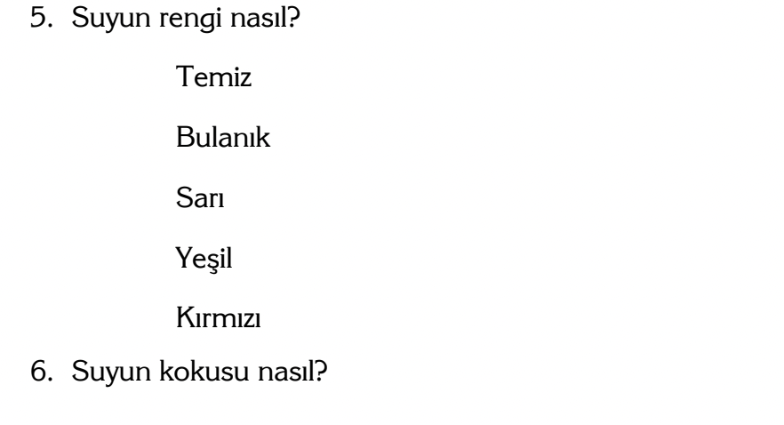
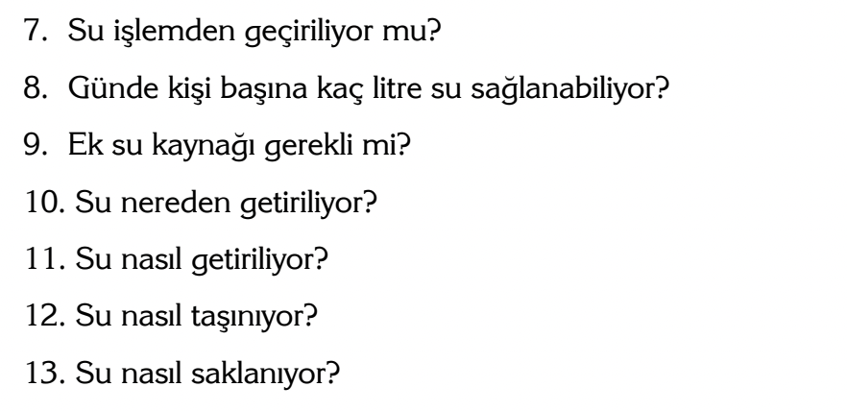

Slide 18
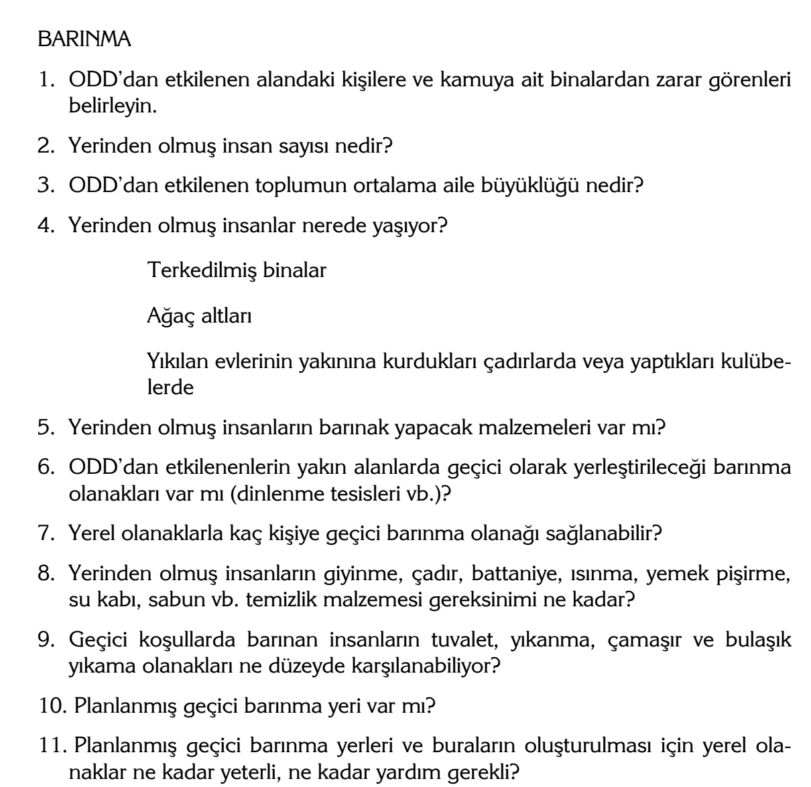

Slide 19
Dinlediğiniz için teşekkürler

